Slide 1




Libevent介绍、解析和应用
本课讲师：Lee老师

Slide 2

01
自我介绍
Lee 李哥
华为技术有限公司 3 years
项目经理
诺基亚通信系统技术 4 years
技术经理
comtom 2 years
产品总监
10年（C/C++）开发经验和产品管理经验，研究过多款C/C++优秀开源软件的框架，主持开发过大型音频广播云平台，精通需求分析、架构分析和产品管理，精通敏捷开发流程和项目管理。

Slide 3



目 录 ONTENTS
C
1
2
Libevent深度剖析
3
Libevent的应用

Slide 4
01
libevent是什么？
Libevent的官网：http://libevent.org/
github：https://github.com/libevent/libevent
libevent是一个轻量级的开源的高性能的事件触发的网络库，适用于windows、linux、bsd等多种平台，内部使用select、epoll、kqueue等系统调用管理事件机制。它被众多的开源项目使用，例如大名鼎鼎的memcached和thrift等。
特点：
事件驱动，高性能;
轻量级，专注于网络(相对于ACE);
开放源码，代码相当精炼、易读;
跨平台，支持Windows、Linux、BSD和Mac OS;
支持多种I/O多路复用技术（epoll、poll、dev/poll、select和kqueue等），在不同的操作系统下，做了多路复用模型的抽象，可以选择使用不同的模型，通过事件函数提供服务;
支持I/O，定时器和信号等事件;

Slide 5
02
安装
$ ./configure
$ make
$ make verify # (optional)
$ sudo make install
make install后在/usr/local/lib目录下有以下文件：

Slide 6
03
Linux下libevent主要API介绍
创建事件集
struct event_base *event_base_new(void);
创建事件
struct event event_new(struct event_base ,evutil_socket_t ,short ,event_callback_fn,void*)
添加事件
int event_add(struct event * ev,const struct timeval* timeout)
删除事件
int event_del(struct event *)
事件循环
int event_base_loop(struct event_base *base, int flags)
int event_base_dispatch(struct event_base *event_base)
当然还有buffer io event（bufferevent），意即带缓冲的event，不再详述

Slide 7
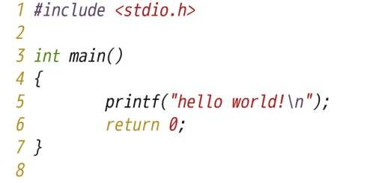
04
一个hello world

Slide 8


目 录 ONTENTS
C
1
2
3
Libevent的应用

Slide 9
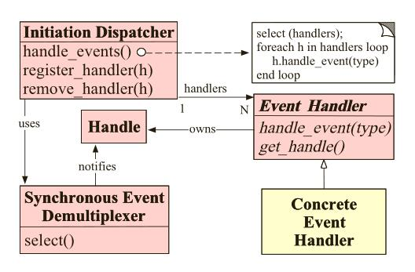
01
反应堆模式
Notes:
Handles ：表示操作系统管理的资源，我们可以理解为fd。
Synchronous Event Demultiplexer ：同步事件分离器，阻塞等待Handles中的事件发生。
Initiation Dispatcher ：初始分派器，作用为添加Event handler（事件处理器）、删除Event handler以及分派事件给Event handler。也就是说，Synchronous Event Demultiplexer负责等待新事件发生，事件发生时通知Initiation Dispatcher，然后Initiation Dispatcher调用event handler处理事件。
Event Handler ：事件处理器的接口
Concrete Event Handler ：事件处理器的实际实现，而且绑定了一个Handle。因为在实际情况中，我们往往不止一种事件处理器，因此这里将事件处理器接口和实现分开，与C++、Java这些高级语言中的多态类似。

Slide 10
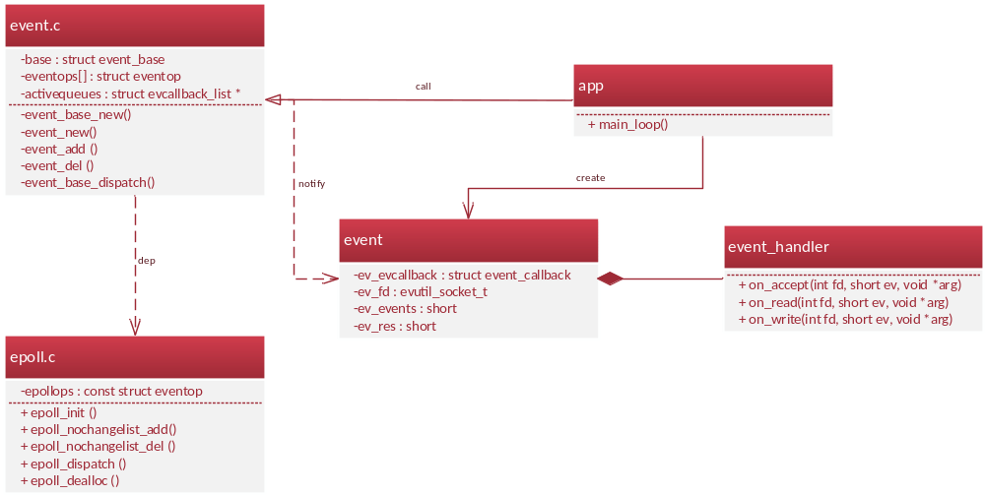
02
Libevent的实现
Notes:
在app里创建event，把fd和event_handler的回调函数封装在event里，然后调用event.c的event_add函数把event注册给event.c模块，
当event对应的事件发生时，调用event的回调函数。

Slide 11
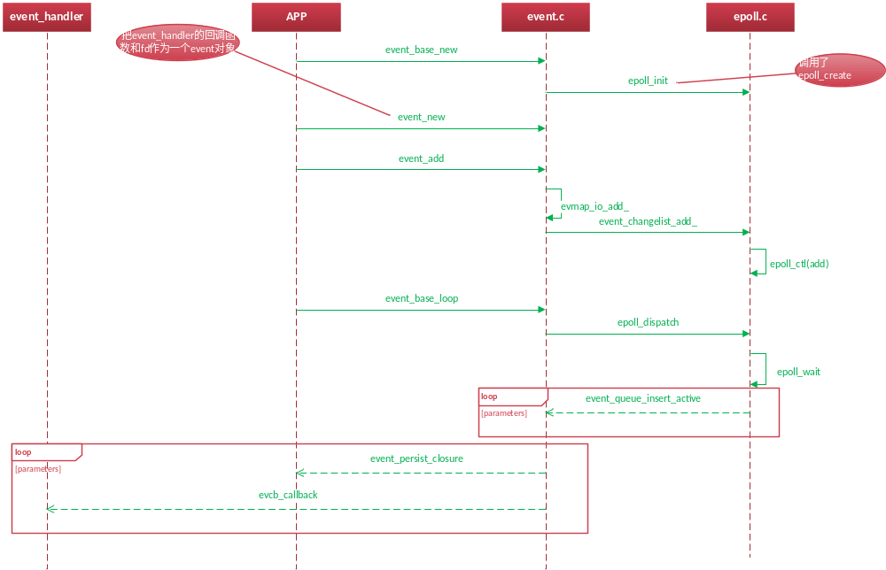
03
具体过程

Slide 12
04
重要的数据结构
struct event {
struct event_callback ev_evcallback;
/* for managing timeouts */
union {
TAILQ_ENTRY(event) ev_next_with_common_timeout;
int min_heap_idx;
} ev_timeout_pos;
evutil_socket_t ev_fd;
short ev_events;
short ev_res; /* result passed to event callback */
struct event_base *ev_base;
…
struct timeval ev_timeout;
};

Slide 13
05
Event_base
struct event_base {
/** Function pointers and other data to describe this event_base's backend. */
const struct eventop *evsel;
/** Pointer to backend-specific data. */
void *evbase;
/** Set if we're running the event_base_loop function, to prevent reentrant invocation. */
int running_loop;
/* Active event management. */
/** An array of nactivequeues queues for active event_callbacks (ones
* that have triggered, and whose callbacks need to be called). Low
* priority numbers are more important, and stall higher ones.
*/
struct evcallback_list *activequeues;
/** The length of the activequeues array */
int nactivequeues;
/** A list of event_callbacks that should become active the next time we process events, but not this time. */
struct evcallback_list active_later_queue;
/** Mapping from file descriptors to enabled (added) events */
struct event_io_map io;
/** Mapping from signal numbers to enabled (added) events. */
struct event_signal_map sigmap;
/** Priority queue of events with timeouts. */
struct min_heap timeheap;
...
};

Slide 14
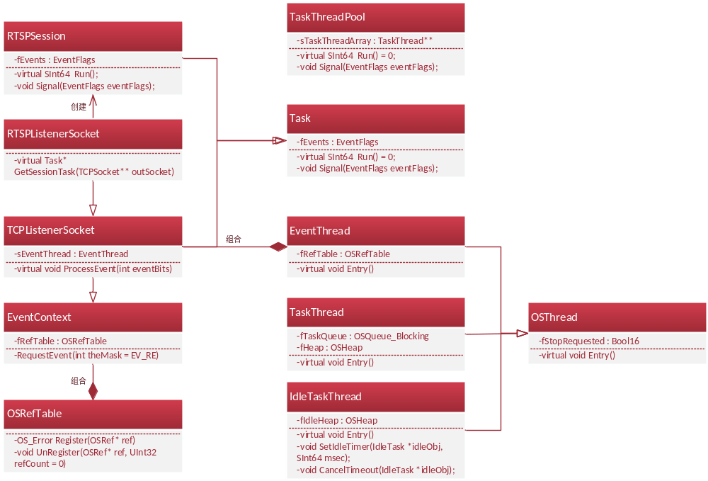
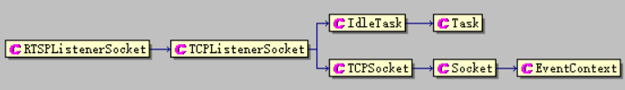
06
多线程的Reactor在EasyDarwin里的实现
Notes:
1. EasyDarwin封装了三种线程：EventThread是处理网络IO事件的线程，TaskThread是执行Task的线程，IdleTaskThread是处理超时的线程；
2. 两种任务，Task是普通任务，IdleTask是具有超时机制的Task，也就是说如果设置了超时时间会收到OS_IDLE的事件
3. RTSPListenerSocket继承树如上图，EasyDarwin里所有的RTSPListenerSocket都是一个IdleTask类型的任务对象，这些对象共享一个线程。
4. TaskThreadPool是一个线程池，当接受连接的客户端套接字可读时，会把这些可读事件绑定到某个task对象，然后发送一个信号，此时会从
线程池中调度某个线程，把task插入到线程的队列里。
5. OSRefTable是一个key-value的表，EventContext用它存储了所有的task对象。

Slide 15
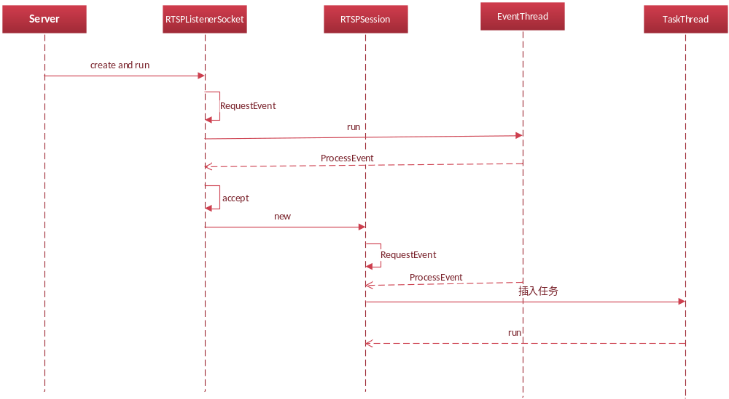
07
揭开EasyDarwin的Reactor的真面目
总之一句话，当有IO事件发生时，把IO事件绑定到该socket对于的task上，然后从线程池中调度某个线程，把任务插入到线程队列执行。
Notes:
当server加载配置并运行时，会依据配置文件创建多个RTSPListenerSocket对象（也是一个任务），详见QTSServer::CreateListeners和，这些Listener创建监听的套接字，
并调用RequestEvent添加到epoll，并向其关联的线程（所有的Idle类任务共享一个线程）注册任务到fRefTable，以便当IO事件发生时，能到把事件绑定到具体的任务对象上；
2. EventThread调用epoll返回，并从fRefTable查找该返回的套接字的任务对象，如果该任务对象是RTSPListenerSocket则调用到TCPListenerSocket::ProcessEvent，在该
函数里accept连接请求，并创建RTSPSession对象，别把该对象的socket添加到epoll中；如果epoll返回查找fRefTable的对象是RTSPSession则调用它的Signal发送kReadEvent
时间，在signal函数里会从线程池调度一个线程，并把该任务对象绑定kReadEvent事件后插入到线程队列（fTaskQueue）中。
3. TaskThread从线程队列中取出task，并调用task的run方法，在run方法里才真正读取socket的内容，并进行相关处理。

Slide 16
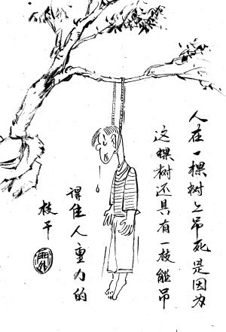

07
Libevent只能单线程吗？
Libevent只能单线程吗？
Notes:
当server加载配置并运行时，会依据配置文件创建多个RTSPListenerSocket对象（也是一个任务），详见QTSServer::CreateListeners和，这些Listener创建监听的套接字，
并调用RequestEvent添加到epoll，并向其关联的线程（所有的Idle类任务共享一个线程）注册任务到fRefTable，以便当IO事件发生时，能到把事件绑定到具体的任务对象上；
2. EventThread调用epoll返回，并从fRefTable查找该返回的套接字的任务对象，如果该任务对象是RTSPListenerSocket则调用到TCPListenerSocket::ProcessEvent，在该
函数里accept连接请求，并创建RTSPSession对象，别把该对象的socket添加到epoll中；如果epoll返回查找fRefTable的对象是RTSPSession则调用它的Signal发送kReadEvent
时间，在signal函数里会从线程池调度一个线程，并把该任务对象绑定kReadEvent事件后插入到线程队列（fTaskQueue）中。
3. TaskThread从线程队列中取出task，并调用task的run方法，在run方法里才真正读取socket的内容，并进行相关处理。

Slide 17


目 录 ONTENTS
C
1
2
3

Slide 18
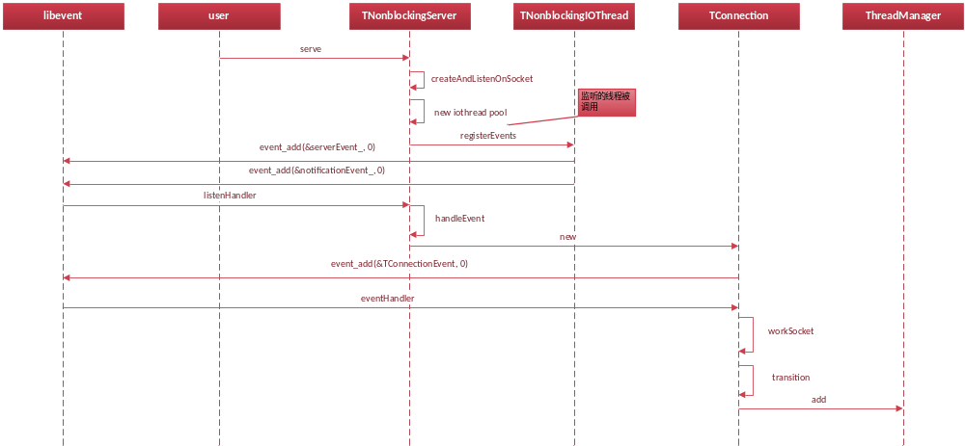
01
Thrift应用libevent
Notes:
监听的socket所在的线程会调用registerEvents，创建2个event：serverEvent用于服务监听，notificationEvent是一个socketpair，用于线程池里线程间的通信；
当serverEvent变成可读时，调用到handleEvent，接受该请求，并且调用createConnection创建TConnection对象，然后再把tconnectionevent时间添加到libevent；
当TConnection对象被libevent调用到有事件发生时，读取对端发送过来的内容（workSocket），并且调用transition，把读取到的内容封装成一个task
添加到ThreadManager，之后由ThreadManager::Worker（具体的线程）主动去任务池里获取任务并调用任务的run方法。
4. 此时IO线程中的TConnection等待Worker执行完通知，在被通知之前会把事件从libevent中删除，等收到通知后，再重新添加事件到libevent中。

Slide 19
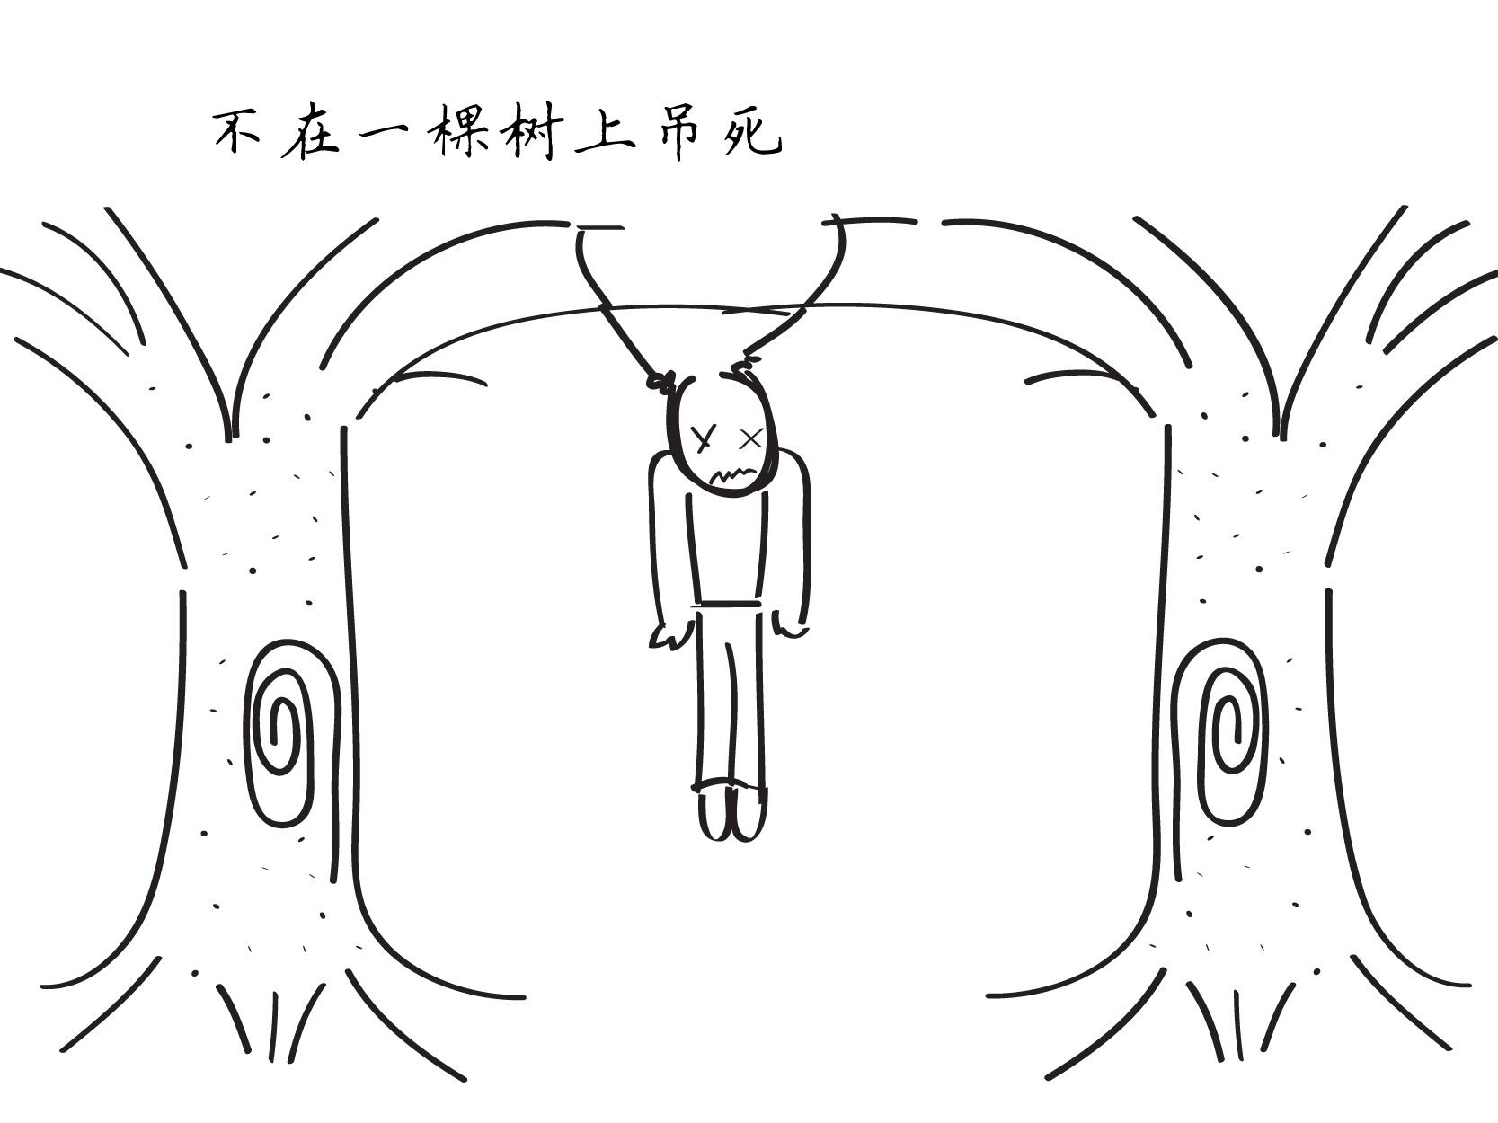
01
解读thrift中libevent的多线程应用
Notes:
监听的socket所在的线程会调用registerEvents，创建2个event：serverEvent用于服务监听，notificationEvent是一个socketpair，用于线程池里线程间的通信；
当serverEvent变成可读时，调用到handleEvent，接受该请求，并且调用createConnection创建TConnection对象，然后再把tconnectionevent时间添加到libevent；
当TConnection对象被libevent调用到有事件发生时，读取对端发送过来的内容（workSocket），并且调用transition，把读取到的内容封装成一个task
添加到ThreadManager，之后由ThreadManager::Worker（具体的线程）主动去任务池里获取任务并调用任务的run方法。
4. 此时IO线程中的TConnection等待Worker执行完通知，在被通知之前会把事件从libevent中删除，等收到通知后，再重新添加事件到libevent中。

Slide 20
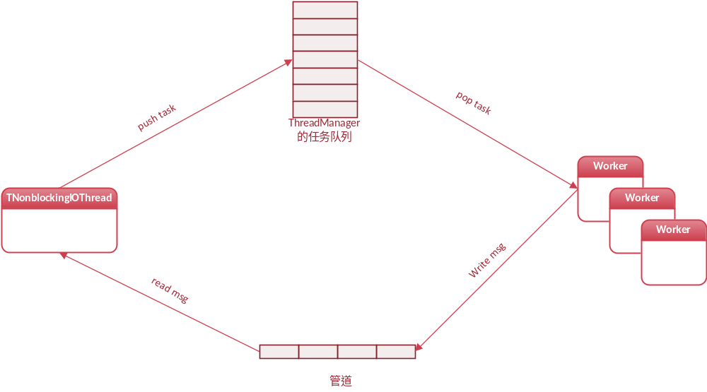
02
thrift的两类线程
IO线程以Task方式将接收的消息交给工作线程处理用户层代码的调用，而工作线程在回调完后，以管道方式通知IO线程处理完毕。任务从IO线程进入到或工作线程后，Tconnection事件会重新进入到

Slide 21

03
thrift的弊病
Worker主动从任务队列中获取任务，需要加锁和解锁，这并不是一种优良的处理方法；
IO Thread在处理客户端的多个调用的时序性上，依赖把event从libevent中删掉，等处理完单个调用后再添加进去，影响IO的执行效率。

Slide 22


非常感谢您的观看！
本课主讲 Lee哥 : 2078 433 879

